Slide 1
Республика Беларусь: уверенным шагом по пути независимости
Презентация подготовлена по материалам Академии управления при Президенте Республики Беларусь на основе сведений органов государственного управления, информационного агентства «БелТА» и издательского дома «Беларусь сегодня»

Slide 2
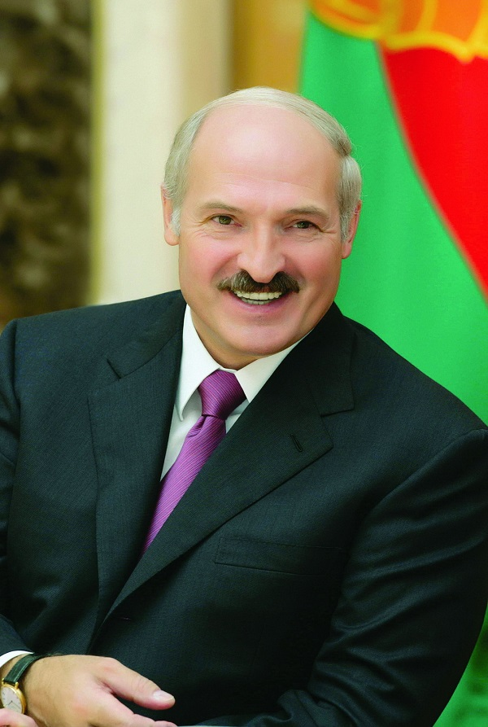
Главная ценность государства -
это наши люди, которые своим
талантом, творчеством и
трудолюбием приумножают его
славу, вдохновляют
соотечественников на
добрые дела, являются истинными
патриотами своей Родины.
А.Г.Лукашенко

Slide 3
Республика Беларусь сегодня – это страна, которую уважают, с которой считаются и в которой главный приоритет – человек.
Человек, его права,
свободы и гарантии
их реализации
являются высшей
ценностью и целью
общества и
государства
(ст. 2 Конституции
Республики Беларусь)

Slide 4
Доходы граждан. В 2019 году по сравнению с 1994 годом номинальная начисленная среднемесячная заработная плата, а также средний размер назначенных пенсий увеличились в 25 раз.
В 1994 году номинальная начисленная среднемесячная заработная плата составляла 21,1 долл. США в эквиваленте, в 2019 году – уже 523,2 долл. США в эквиваленте. Размер пенсий – 8,2 долл. США в эквиваленте и 205 долл. США в эквиваленте соответственно.
С 38,4% до 5% снизился уровень малообеспеченности населения (удельный вес населения с уровнем среднедушевых располагаемых ресурсов (доходов) ниже бюджета прожиточного минимума в общей численности населения).

Slide 5
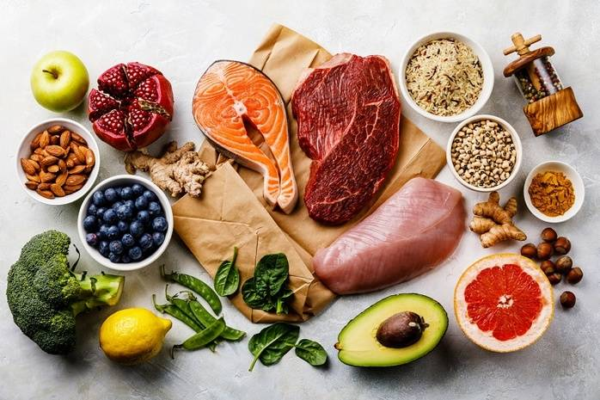
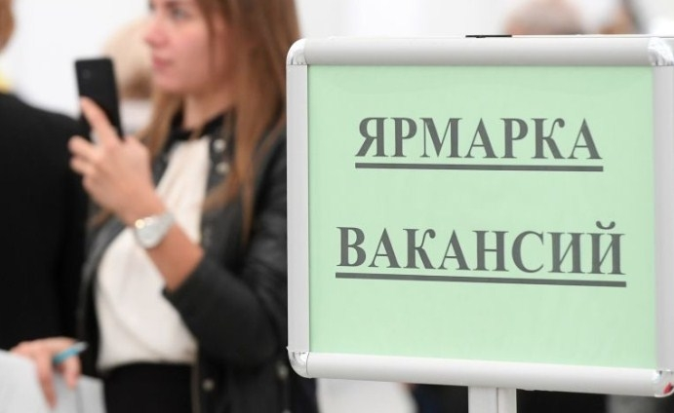
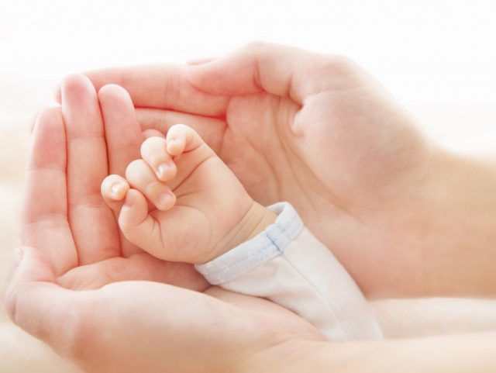
Расходы на питание в потребительских расходах домашних хозяйств за четверть века сократились в 1,6 раза: в 1995 году они составляли 61,6%, в 2019 году – 38,7%.
Уровень официально зарегистрированной безработицы снизился с 2,1% в 1994 году до 0,2% в 2019 году.
Продолжительность жизни и уровень смертности. Почти на 6 лет увеличилась ожидаемая продолжительность жизни при рождении за период с 1994 года по 2019 год, снизилась младенческая и детская смертность, а также материнская.

Slide 6
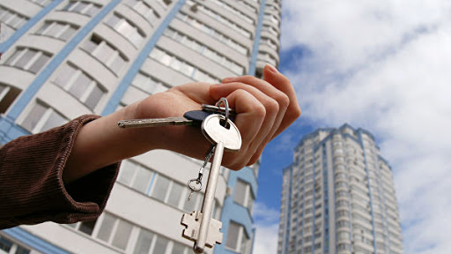
Здравоохранение. В 1994 году на 10000 человек населения численность врачей специалистов составляла 41,8, в 2019 году – 59,1; численность средних медицинских работников – 117,0 и 134,4 соответственно.
Образование. В 2019 году охват детей учреждениями дошкольного образования составлял 83,6%, а в 1994 году – 51,9%. Численность студентов и магистрантов за четверть века увеличилась со 184 человек до 290 человек на 10000 человек населения.
Жилье. Ввод в эксплуатацию жилых домов увеличился практически на 20%.
Торговля. Число объектов розничной торговли за 1994–2019 годы увеличилось более чем в два раза.

Slide 7
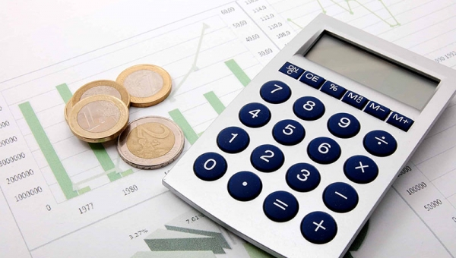
Экономические показатели. ВВП на душу населения в долларах США вырос в 18 раз, а объем промышленного производства – в 9 раз.
Экспорт. Экспорт товаров (в млн. долларов США) за четверть века увеличился в 13 раз, сельскохозяйственной продукции и продуктов питания (за период с 2000 по 2019 год) – в 10 раз, услуг (за период с 2005 по 2019 год) – в 4 раза.
Индекс человеческого развития. За четверть века наша страна поднялась в рейтинге по данному индексу с 67 места (из 148 стран) до 50 места (из 189 стран).
Бизнес-среда. В 2006 году Беларусь занимала 106 место (из 155 стран) в рейтинге стран по степени благоприятности условий для ведения бизнеса Всемирного банка, а в 2019 году – уже 49 место (из 190 стран).

Slide 8
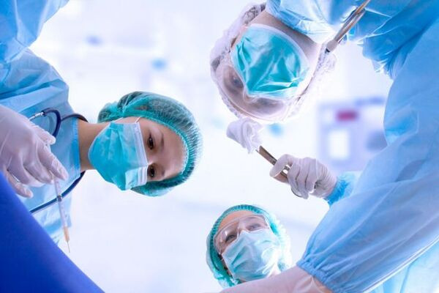
В соответствии с проведенным журналом The Lancet измерением эффективности доступа к здравоохранению Беларусь обошла все страны СНГ и заняла 46-е место из 195 стран мира.
Согласно рейтингу авторитетного американского агентства Bloomberg, Республика Беларусь заняла 49-е место из 56 по эффективности национальных систем здравоохранения, опережая США и Россию.
Беларусь входит в топ-10 стран органного донорства, опережая Австралию, Великобританию, Германию (более чем в 2,5 раза), Канаду.
С 2008 года число пересадок различных органов в Беларуси выросло в 63 раза. На сегодняшний день речь идет о более 4,5 тыс. трансплантаций.

Slide 9
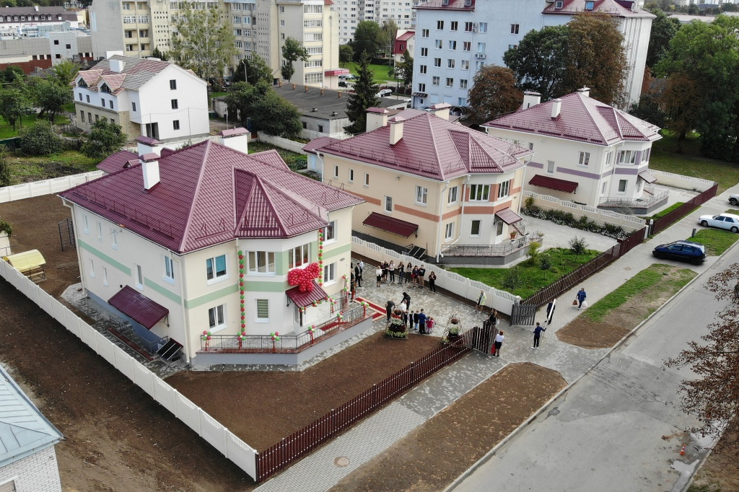
Следует отметить, что по обеспечению объемов строительства жилья на одного жителя Республика Беларусь занимает одно из ведущих мест среди стран СНГ. Из общего объема, введенного в эксплуатацию жилья, 39,9% построено для граждан, состоящих на учете нуждающихся в улучшении жилищных условий, в том числе с государственной поддержкой – 28,7%.
Ежегодно объемы строительства жилья для многодетных семей увеличиваются.
Большинство индивидуальных жилых домов вводится в эксплуатацию в сельских населенных пунктах (57,6% индивидуальных домов).
Активно ведется строительство арендного жилья организациями. Только в 2019 году в республике введено в эксплуатацию более 130 тыс. кв. метров арендного жилья.

Slide 10
Страна практически полностью обеспечивает свои потребности в продовольствии – импорт составляет менее 10% всего объема потребления.
По таким продуктам, как яйца, мясо, молоко, уровень самообеспечения в 1,3–2,3 раза превышает потребность. На сегодняшний день уровень самообеспечения по мясу и мясным продуктам – 135,2%, молокопродуктам – 235,1%.
По данным Продовольственной и сельскохозяйственной организации ООН, по валовому сбору (в стоимостном выражении) льноволокна Беларусь находится на 3-м месте в мире, ржи – на 5-м, клюквы – на 10-м, сахарной свеклы – 14-м, клубники – на 15-м месте.
По производству молока на душу населения республика занимает одну из лидирующих позиций в мире и опережает такие страны, как Российская Федерация, Украина, Казахстан.
Беларусь входит в 10-ку стран – лидеров по экспорту мяса.

Slide 11
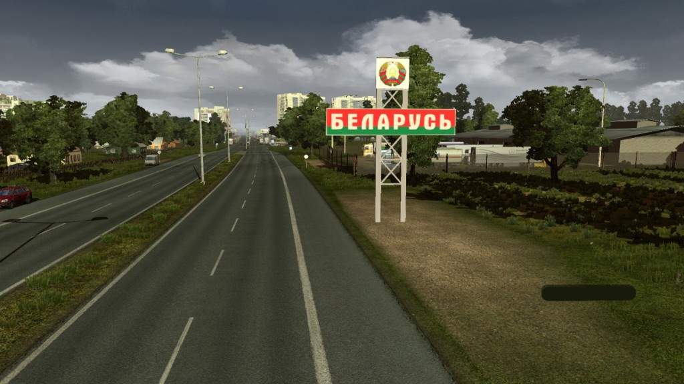
Географическое положение Беларуси предопределило ее роль в качестве транзитной дорожной державы: территорию нашей страны пересекают 2 трансъевропейских транспортных коридора, определенных по международной классификации под номером II (Запад – Восток) и под номером IX (Север – Юг) с ответвлением IXВ.
Практически все республиканские автомобильные дороги имеют усовершенствованное покрытие.
Экспорт услуг по перевозкам грузов автомобильным транспортом за 2019 год составил порядка 1,4 млрд долл. США.
Отдельной статьей экспорта в Республике Беларусь может стать электромобилестроение.

Slide 12
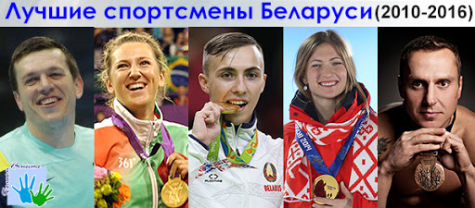
Всему миру известны имена прославленных белорусских спортсменов современности – дзюдоиста Игоря Макарова, бегуньи Юлии Нестеренко, гребчихи Екатерины Карстен, теннисистов Максима Мирного и Виктории Азаренко, стрелка Сергея Мартынова, Героя Беларуси, биатлонистки Дарьи Домрачевой, фристайлистов Алексея Гришина, Антона Кушнира, Аллы Цупер, Анны Гуськовой и других.
За период суверенного развития Беларуси наши спортсмены приняли участие в семи зимних и шести летних Олимпийских играх. По итогам летних Олимпиад в копилке Республики Беларусь 78 медалей (12 золотых, 27 серебряных, 39 бронзовых). На зимних Олимпийских играх завоевано 18 медалей (в том числе 8 золотых, 5 серебряных, 5 бронзовых).

Slide 13
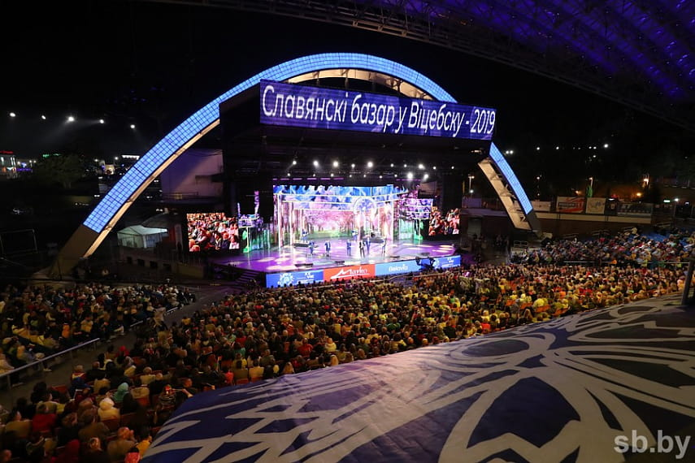
Сегодня Республика Беларусь является культурным центром Европы, о чем свидетельствует ежегодное проведение почти 60 международных, республиканских и региональных фестивалей на белорусской земле: Международный Фестиваль искусств «Славянский базар в Витебске», Республиканский праздник «Купалье» («Александрия собирает друзей»), Республиканский фестиваль национальных культур и Минский международный фестиваль «Лістапад».

Slide 14
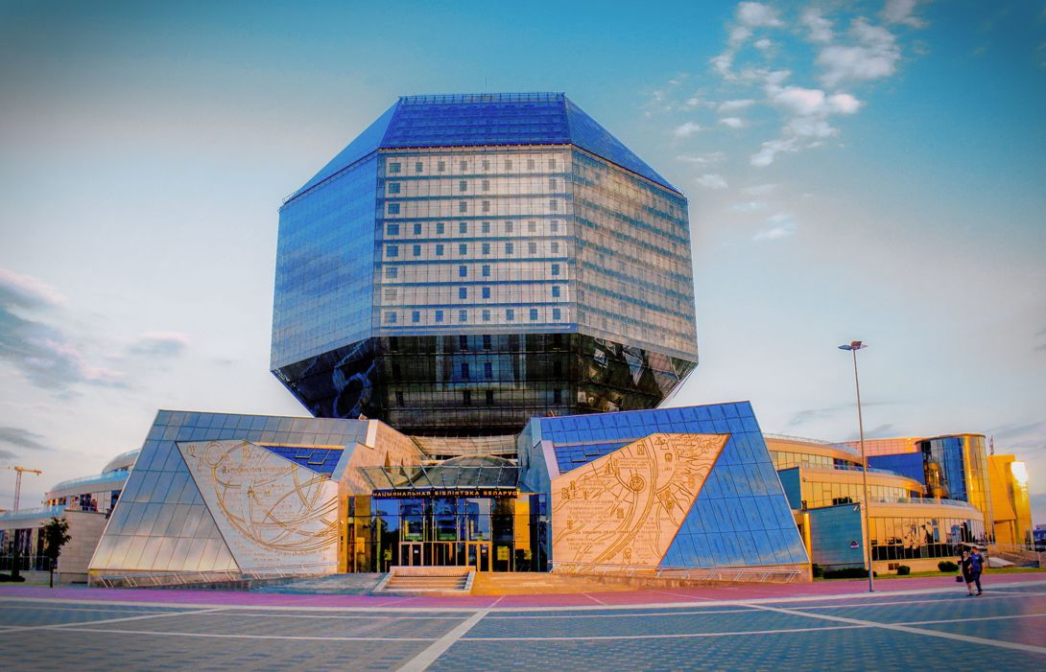
Построены новые здания Национальной библиотеки Беларуси и Белорусского государственного музея истории Великой Отечественной войны, реконструированы музей Бялыницкого-Бирули в Могилеве, а также Национальный академический театр имени Я.Купалы в Минске.
Реставрационные работы проводились и проводятся на десятках объектов по всей республике – это замки в Несвиже, Новогрудке, Гольшанах, Крево, Спасо-Преображенская церковь в Полоцке, реконструкция бывшего дворцового комплекса рода Сапег в г.п.Ружаны Пружанского района, часовни князей Паскевичей (памятник истории и архитектуры XIX века), а также комплекса бывшего коллегиума иезуитов в аг. Юровичи Калинковичского района и др.
Проводится масштабная реконструкция Национального художественного музея.

Slide 15
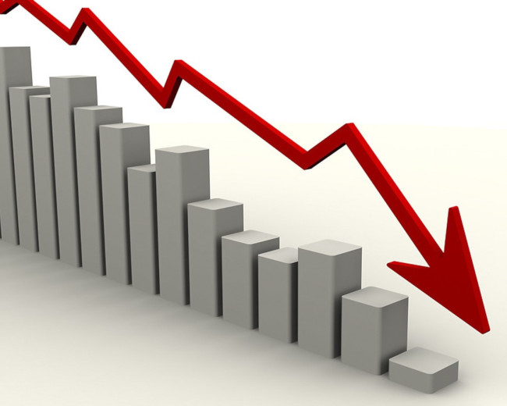
В течение последних лет в Беларуси сохраняется устойчивая тенденция по снижению уровня преступности. Меньше стало тяжких и особо тяжких преступлений, а самое главное – меньше граждан погибло и ранено в результате криминальных деяний. Так, по данным МВД, в январе–декабре 2019 г. доля особо тяжких и тяжких преступлений в общем количестве зарегистрированных преступлений составила 11,5%.
Республика Беларусь по версии сервиса Numbeo в рейтинге стран с наименьшим уровнем преступности и наиболее высоким уровнем безопасности заняла 16 место среди 128 государств, опередив страны – соседки нашей республики: 25 место – Польша, 36 – Литва,43 – Латвия, 56 – Россия, 84 – Украина.
Неуклонно продолжается снижение уровня наркопреступности. Так, по итогам 2019 года (к уровню 2015 года) количество наркопреступлений в стране сократилось в 1,6 раза, в том числе совершенных несовершеннолетними или при их соучастии – в 3,7 раза, а случаев передозировок наркотиками – в 3,8 раза (из них лицами, не достигшими восемнадцатилетнего возраста, – в 37 раз).
По относительным показателям снижения аварийности (количество погибших на 1 млн жителей) Республика Беларусь достигла среднеевропейского уровня (58; в среднем по Европе – 57) и превзошла по этому критерию ближайших соседей (Литва – 61, Польша – 76, Латвия – 78, Украина – 79, Россия – 124).
Согласно рейтингу «Глобальный индекс терроризма – 2019», Республика Беларусь с еще 26 странами входит в число наиболее безопасных стран с точки зрения угрозы террористических атак.

Slide 16
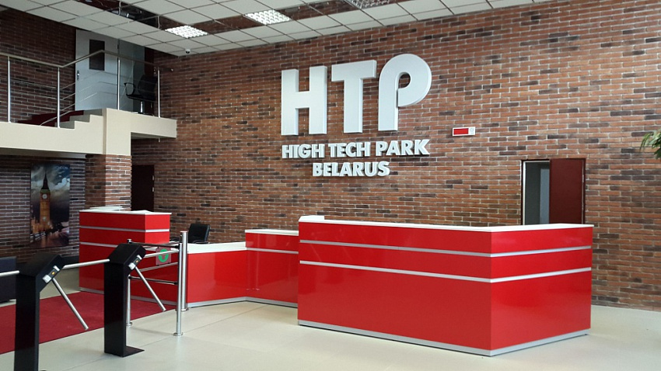
Вклад Парка высоких технологий в рост ВВП соизмерим с ключевыми отраслями белорусской экономики. Рекордный экспорт ПВТ в 2019 году составил 2 млрд. 195 млн. долларов США (рост – 155%). Внешнеторговое сальдо ПВТ в 2019 году составило плюс 2 млрд. долларов.
21 декабря 2017 г. был подписан Декрет Президента Республики Беларусь № 8 «О развитии цифровой экономики», который создал беспрецедентные условия для развития IT-отрасли.

Slide 17
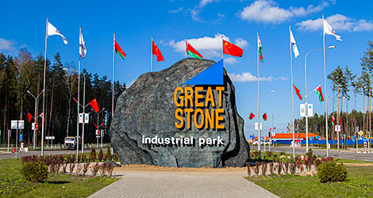
В мировом рейтинге стран по индексу конкурентоспособности промышленности (CIP) Беларусь занимает 46 позицию, с большим отрывом опережая страны СНГ, кроме Российской Федерации. Среди стран Евразийского экономического союза (ЕАЭС) по индексу CIP Беларусь также уступает только Российской Федерации, которая занимает 32-е место в мире. Среди государств Европейского союза Беларусь уступает 21 стране и находится на уровне Люксембурга и Эстонии.
Беларусь – региональный лидер по производству тракторов, их в стране производится порядка 80% от общего объема производства стран ЕАЭС. Также наша страна – крупный производитель сельскохозяйственных машин (комбайнов, различных видов кормоуборочной техники и агрегатов).
Беларусь входит в группу ведущих мировых производителей карьерной техники: продукция Белорусского автомобильного завода занимает треть мирового рынка карьерных самосвалов.
Около 70% всех реализуемых в Китайско-Белорусском индустриальном парке «Великий камень» проектов можно отнести к технологиям V и VI технологических укладов, среди проектов в производственной сфере доля высокотехнологичных превышает 60%.

Slide 18
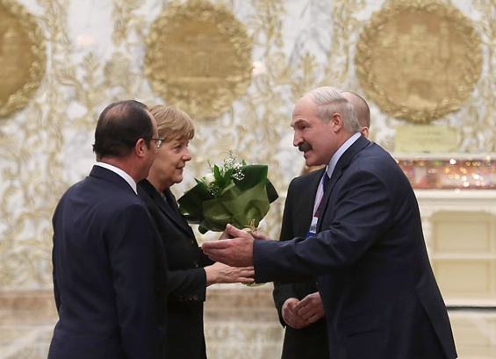
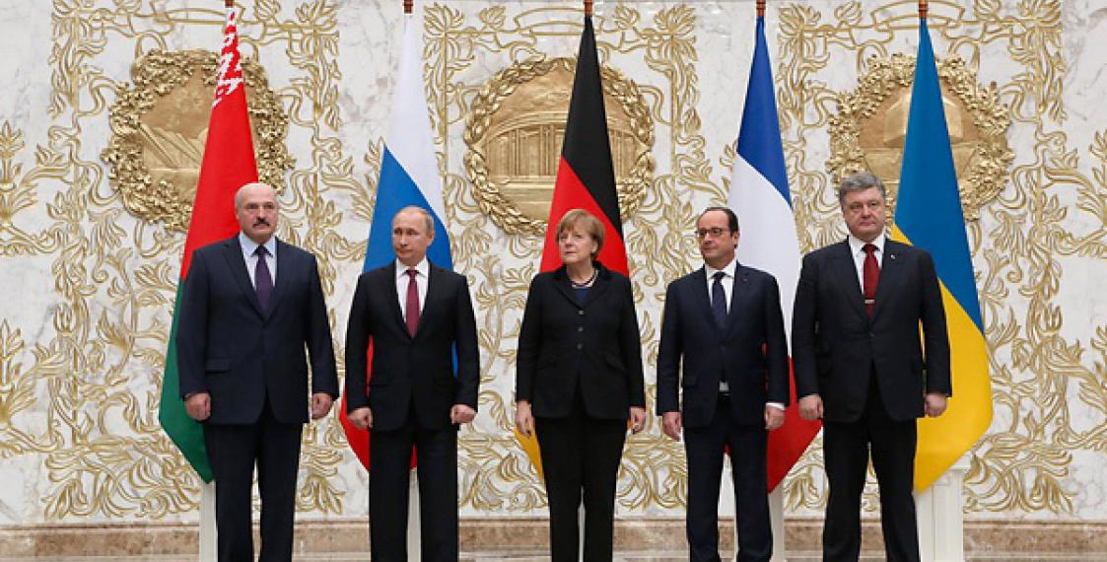
Беларусью по праву завоеван имидж донора безопасности в европейском регионе и мире, символами которого стали проведение саммита «Нормандской четверки» и Минские договоренности, способствовавшие деэскалации конфликта на востоке Украины. Так, в феврале 2015 года состоялись переговоры об урегулировании ситуации на Украине в «нормандском формате» между лидерами России, Германии, Франции и Украины.

Slide 19
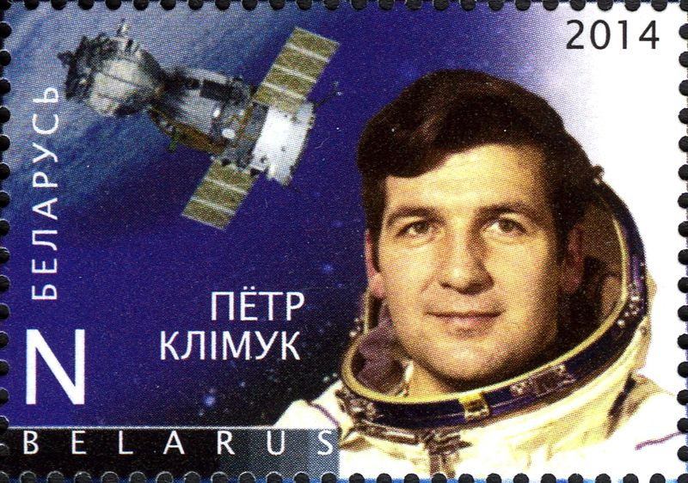
В июле 2012 года с космодрома Байконур был выведен на орбиту Белорусский космический аппарат (БелКА). Запуск белорусского спутника стал ярким имиджевым событием для страны, продемонстрировал наличие суперсовременных технологий, наукоемких производств и объективно внес Беларусь в престижный список космических держав.
В ноябре 2013 года Беларусь была принята в Комитет ООН по использованию космического пространства в мирных целях.

Slide 20
СПАСИБО ЗА ВНИМАНИЕ

